Slide 1
Kő-Papír-Olló Digitális képfeldolgozás haladóknak
Szatmári Norbert Péter, Galgóczki Norbert, Kolozsi István Zoltán

Slide 2
Feladat Leírás
Kő-papír-olló
Képen való kéz detektálása
Mutatott alakzat felismerése
Győztes kiválasztása
Alkalmazás készítése

Slide 3
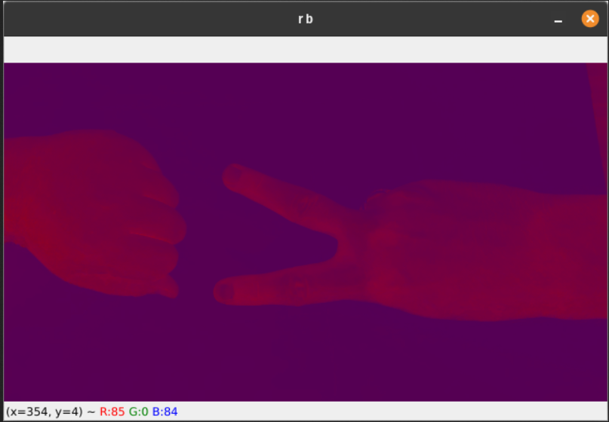
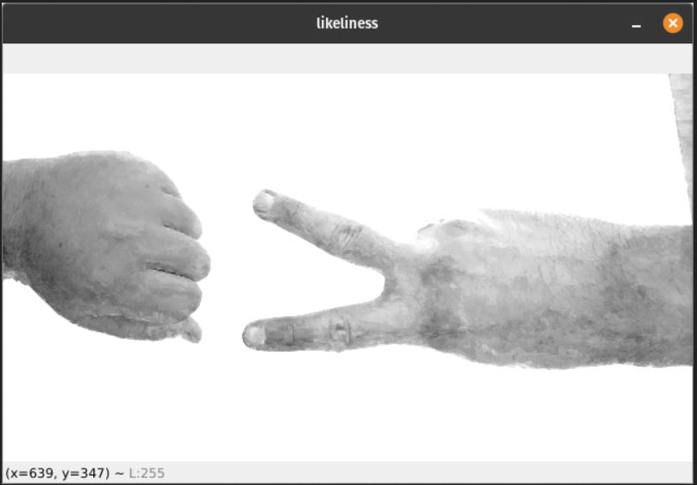
Képfeldolgozás
Inputkép RGB színcsatornákra való felbontása
Bőrszín detektálása
Bináris kép készítése
Összefüggő bőrfelület keresése és körvonalazása

Slide 4
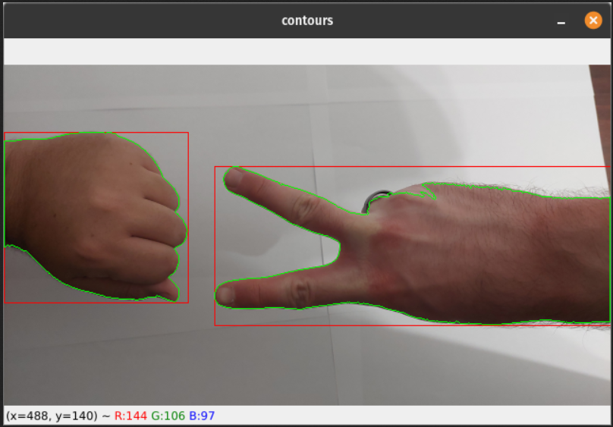
Képfeldolgozás

Slide 5
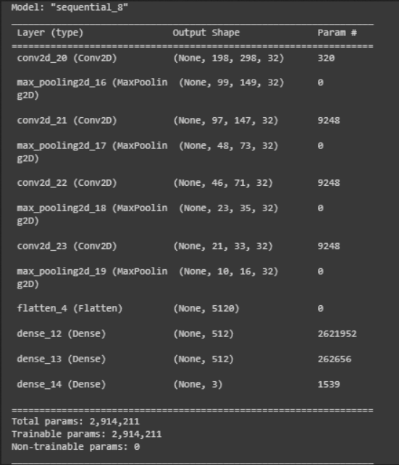
Mesterséges intelligencia
Cnn model
Tanuló adatbázis:
https://www.kaggle.com/datasets/drgfreeman/rockpaperscissors
Képek alakítása
Tanító és tesztelő halmazok szétválasztása
Elért eredmények:
95.5%-os pontosság a kézjelekre

Slide 6
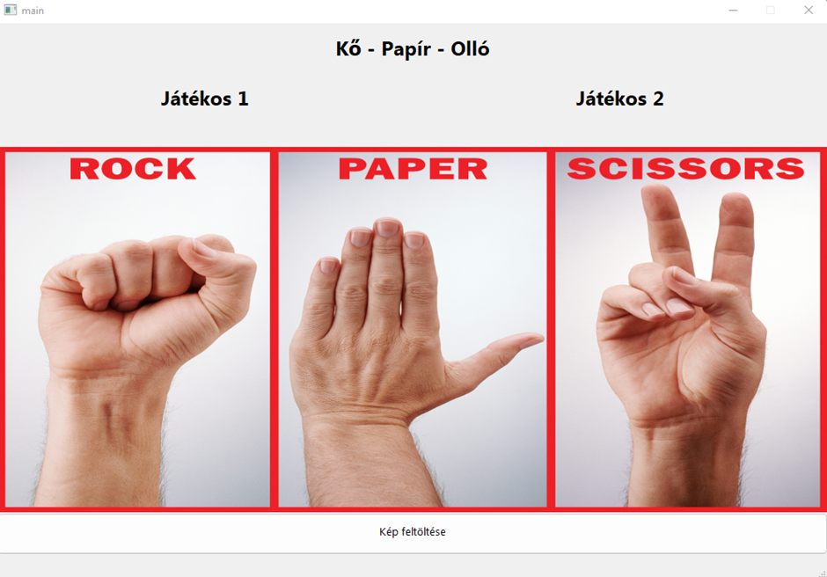
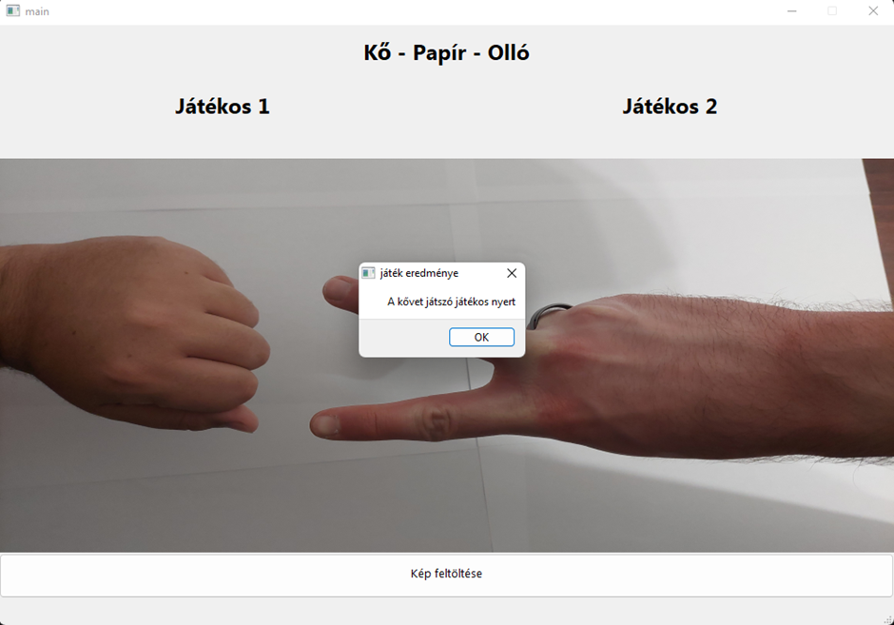
Az alkalmazás használatban

